Slide 1
Метод контроля диэлектрических изоляций

Slide 2
Существуют следующие группы устройств, для контроля состояния изоляции:
А – устройства, которые предназначенные для проведения непрерывного, автоматического контроля над состоянием сопротивления изоляционного покрытия сети или же установки относительно земли;
Б – инспекторские приборы, которые предназначены для проведения периодических контрольных замеров сопротивления изоляционного покрытия во время работы сети;
В – устройства, которые предназначены для селективного обнаружения в разветвленных электрических сетях присоединения (фидера) с пониженным уровнем сопротивления изоляции.

Slide 3
Метод проведения испытаний изоляционного покрытия повышенным напряжением

Slide 4
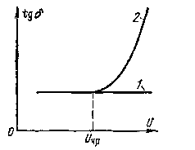
В случае изоляции с газовыми включениями после возникновения частичных разрядов (U_{чр}) tgδ с ростом напряжения увеличивается вследствие рассеяния в разрядах дополнительной энергии (кривая 2 на рисунке 1).
1 — изоляция нормального качества; 2 — изоляция с газовыми включениями

Slide 5
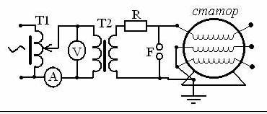
Элемент схемы F представляет собой воздушный промежуток для шарового разрядника, при помощи которого происходит урегулирование величины уровня поступающего пробивного напряжения, которое может быть на уровне выше на 10% чем нужно.

Slide 6
Контроль изоляции по току утечки. Измерения тока в цепи испытуемой изоляции при включении ее на постоянное напряжение позволяют выявлять как частичное, так и сквозное увлажнение изоляции.
Контроль изоляции по сопротивлению утечки. По сопротивлению (или току) утечки можно судить о наличии в изоляции не только распределенных, но и сосредоточенных дефектов.
Контроль изоляции по емкостным характеристикам. По емкостным характеристикам наиболее эффективно выявляется увлажнение маслонаполненной изоляции.

Slide 7
Спасибо за внимание !

